Slide 1
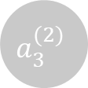
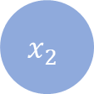

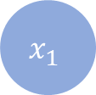
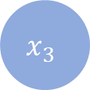

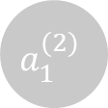
$$x_{1}$$
$$a_{1}^{(2)}$$
$$x_{2}$$
$$a_{2}^{(2)}$$
$$h_{Θ}(x)$$
$$x_{3}$$
$$a_{3}^{(2)}$$
输入层
Input Layer
隐藏层
Hidden Layer
输出层
Output Layer

Slide 2


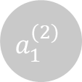

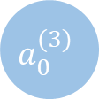
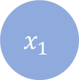

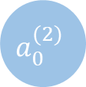
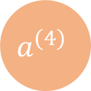

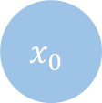
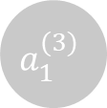


$$x_{0}$$
$$a_{0}^{(2)}$$
$$a_{0}^{(3)}$$
$$Θ_{0}^{(1)}$$
$$Θ_{0}^{(2)}$$
$$Θ_{0}^{(3)}$$
$$x_{1}$$
$$Θ_{1}^{(1)}$$
$$a_{1}^{(2)}$$
$$Θ_{1}^{(2)}$$
$$a_{1}^{(3)}$$
$$Θ_{1}^{(3)}$$
$$a^{(4)}$$
$$h_{Θ}(x)$$

Slide 3

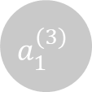
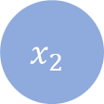
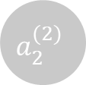
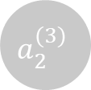
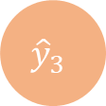
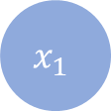
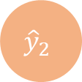
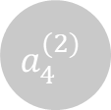



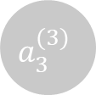


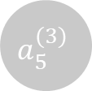
$$a_{1}^{(2)}$$
$$a_{1}^{(3)}$$
$$x_{1}$$
$$a_{2}^{(2)}$$
$$a_{2}^{(3)}$$
$${\hat{y}}_{1}$$
$$x_{2}$$
$$a_{3}^{(2)}$$
$$a_{3}^{(3)}$$
$${\hat{y}}_{2}$$
$$x_{3}$$
$$a_{4}^{(2)}$$
$$a_{4}^{(3)}$$
$${\hat{y}}_{3}$$
$$a_{5}^{(2)}$$
$$a_{5}^{(3)}$$

Slide 4











$$z$$
$$x$$
$$d$$
$$θ$$
$$x−a$$
$$ω$$
$$ω^{T}x+b=0$$
$$a$$
$$θ$$
$$0$$
$$x$$

Slide 5




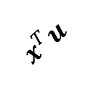


$$y$$
$$u$$
$$x^{T}u$$
$$lost$$
$$θ$$
$$x$$
$$0$$
$$x$$

Slide 6







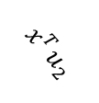
$$y$$
$$u_{1}$$
$$x^{T}u_{1}$$
$$x$$
$$0$$
$$x$$
$$x^{T}u_{2}$$
$$u_{2}$$

Slide 7
想学习吗？
不想
还行
饿了吗？
学习
还行
不饿
吃零食
困了吗？
还行
不困
眯一会
玩游戏

Slide 8
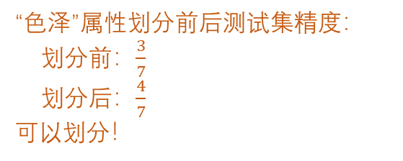
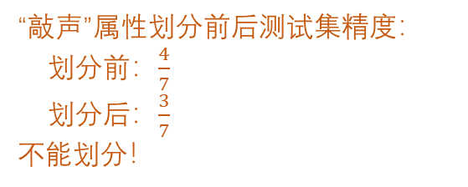
测试集
4,5,8,9,11,12,13
色泽
1,2,3,6,7,10,14,15,16,17
训练集
“色泽”属性划分前后测试集精度：
划分前：$\frac{3}{7}$
划分后：$\frac{4}{7}$
可以划分！
青绿
乌黑
浅白
好瓜
好瓜
坏瓜
1,6,10,17
2,3,7,15
14,16
4,13
8,9
5,11,12
“敲声”属性划分前后测试集精度：
划分前：$\frac{4}{7}$
划分后：$\frac{3}{7}$
不能划分！
敲声
浊响
清脆
沉闷
坏瓜
好瓜
坏瓜
16
14
5,12
11

Slide 9
一号盒子
二号盒子

Slide 10


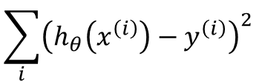




$${\sum_{i}{{\left(h_{θ}\left(x^{\left(i\right)}\right)−y^{\left(i\right)}\right)}^{2}}}^{ }$$
$$θ_{2}$$
$$θ^{∗}$$
$$θ$$
$$0$$
$${|θ}_{1}|+\left|θ_{2}\right|<t$$
$$θ_{1}$$

Slide 11


$${\sum_{i}{{\left(h_{θ}\left(x^{\left(i\right)}\right)−y^{\left(i\right)}\right)}^{2}}}^{ }$$
$$θ_{2}$$
$$θ^{∗}$$
$$θ$$
$$0$$
$$θ_{1}^{2}+θ_{2}^{2}<t$$
$$θ_{1}$$

Slide 12












$$α_{2}$$
$$α_{2}$$
$$C$$
$$C$$
$$0$$
$$0$$
$$C$$
$$α_{1}$$
$$C$$
$$α_{1}$$
$$y^{(1)}≠y^{\left(2\right)}⇒α_{1}−α_{2}=k$$
$$y^{(1)}=y^{(2)}⇒α_{1}+α_{2}=k$$

Slide 13








$$α_{2}$$
$$C$$
$$α^{new unc}$$
$$α^{new}$$
$$α^{old}$$
$$0$$
$$C$$
$$α_{1}$$

Slide 14
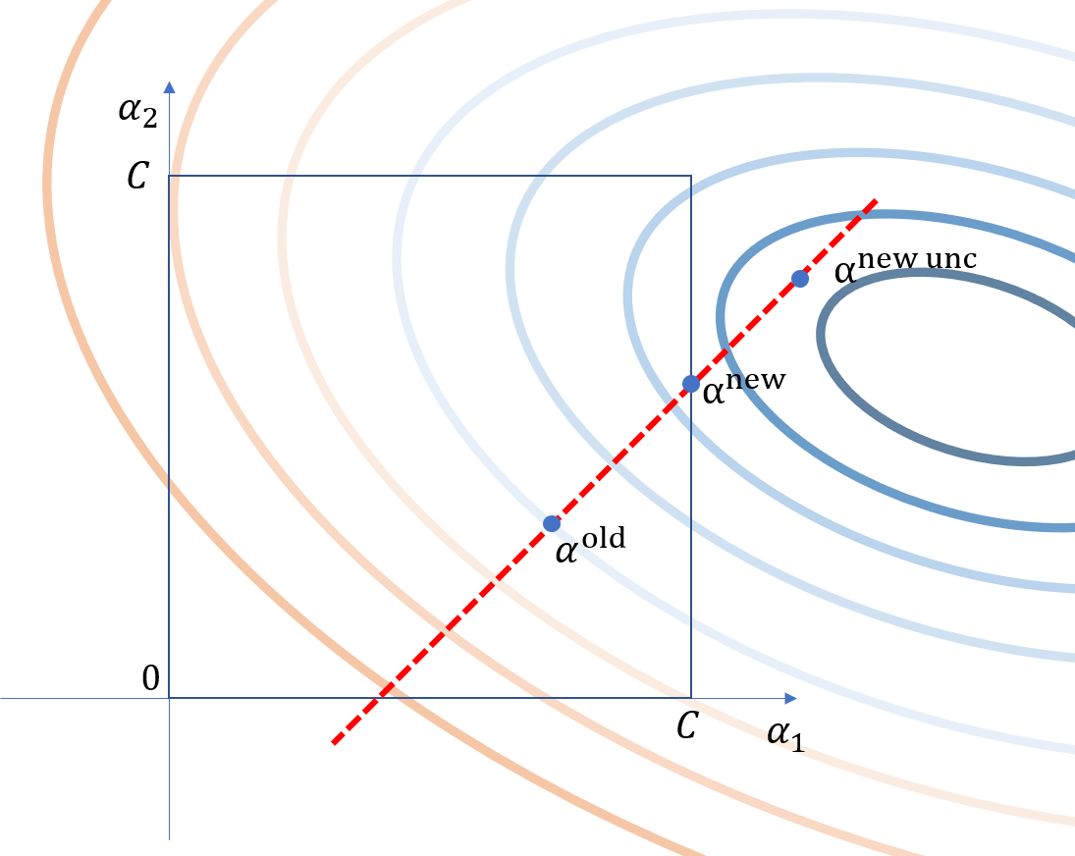

$$α^{∗}$$

Slide 15










$$α_{2}$$
$$(C,C−k)$$
$$(k+C,C)$$
$$C$$
$$(0,−k)$$
$$(k,0)$$
$$0$$
$$C$$
$$α_{1}$$
$$y^{(1)}≠y^{\left(2\right)}$$

Slide 16





$$y$$
$$x_{0}$$
$$0$$
$$x_{1}$$
$$x$$

Slide 17

$$y$$
$$x_{0}$$
$$0$$
$$x_{2}$$
$$x_{1}$$
$$x$$

Slide 18
?
黑的
黑的
白的
黑的

Slide 19






$$m$$
?
袋外错误率
$$errOBB$$
$$n$$
$$x_{j}^{\left(i\right)}$$
$$x_{1},x_{2},x_{3},…,x_{n}$$
训练样本
袋外样本
特征抽取
随机抽取的训练集
随机抽取的特征
样本抽取
$$t$$

Slide 20



$$m$$
$$n$$
$$x_{j}^{\left(i\right)}$$
预测
作为训练样本
作为袋外样本

Slide 21
图 论
Graph Theory

Slide 22




$$K_{2}$$
$$K_{3}$$
$$K_{4}$$
$$K_{5}$$
4
1
9
3
5
8
2
6
7
赋权图

Slide 23







$3$-正则图
$2$-正则图
$4$-正则图
b
4
e
1
$$G_{1}$$
$$G_{2}$$
a
3
5
7
2
c
6
d
$$G_{1}$$
$$G_{2}$$

Slide 24



$${G′}_{1}$$
$${G′}_{2}$$
$$G$$

Slide 25
b
4
d
2
3
5
a
1
c

Slide 26
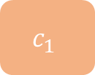



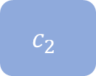
$$x_{j}$$
$$x_{j}≤s$$
$$x_{j}>s$$
$$c_{1}$$
$$c_{2}$$

Slide 29



















$$y$$
$$y$$
$$2$$
$$2$$
$$j$$
$$1$$
$$1$$
$$0$$
$$i$$
$$1$$
$$2$$
$$3$$
$$x$$
$$0$$
$$1$$
$$i$$
$$2$$
$$3$$
$$x$$

Slide 30


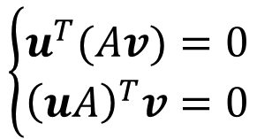


$$Av$$
$$\left\{\begin{aligned}u^{T}(Av)=0 \\ {\left(uA\right)}^{T}v=0\end{aligned}\right.$$
$$v$$
$$Au$$
$$u$$

Slide 31







$$x_{2}$$
$${∇f(x}_{1})$$
$$x_{1}$$
$${β_{1}u}_{1}$$
$$x_{0}$$
$$0$$
$$x_{1}$$

